Slide 1

Экологическая газета
МБДОУ №34 «Гульчечек» ЗМР РТ
«Экологическое воспитание в детском саду и семье»
Выпуск №3.
В этом номере:
1. Муниципальный конкурс «Экомода»
2. Конкурс детского рисунка «ЭКОЛОГИЯ И ДЕТИ».
3. Проект: «ЭКОЛОГИЧЕСКАЯ ИГРУШКА – ТРАВЯНЧИК»
4. Акция: «ПТИЧЬЯ СТОЛОВАЯ»
5. Акция «Сдай батарейку-спаси ежика»
Авторы:
Галиуллина О.В
\\\\\\\\\\Низамеева Л.Р
Зеленодольск 2022 год

Slide 2


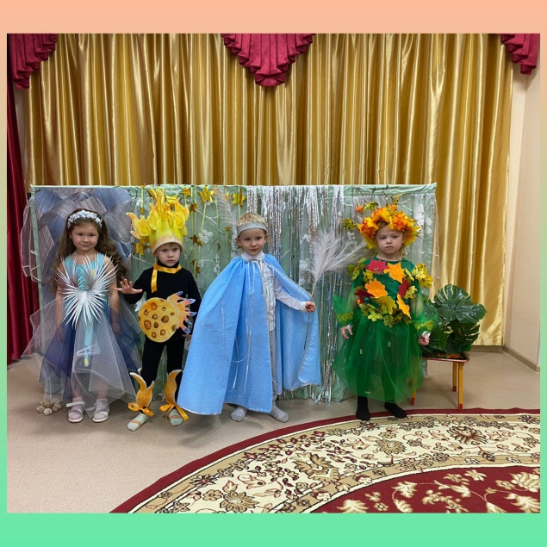
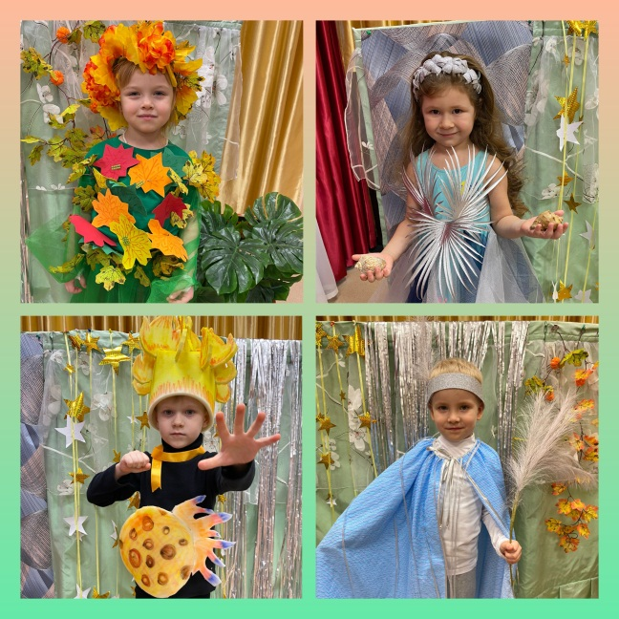

Муниципальный Конкурс «Экомода»
Воспитанники группы №9 «Кувшинки» приняли участие в муниципальном конкурсе «ЭКОМОДА». Дети совместно с родителями и педагогами придумали и записали тематическую песню для показа моделей, изготовили костюмы из бросового материала. Участие приняли две семьи и четверо воспитанников группы. Показ костюмов четырех стихий - (вода, воздух, земля, огонь) . Все участники конкурса получили грамоты, и заняли 1 и 2 место.

Slide 3
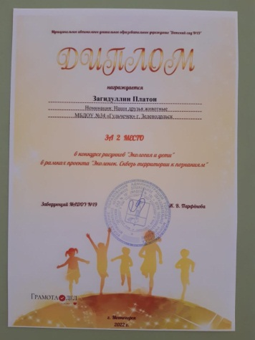
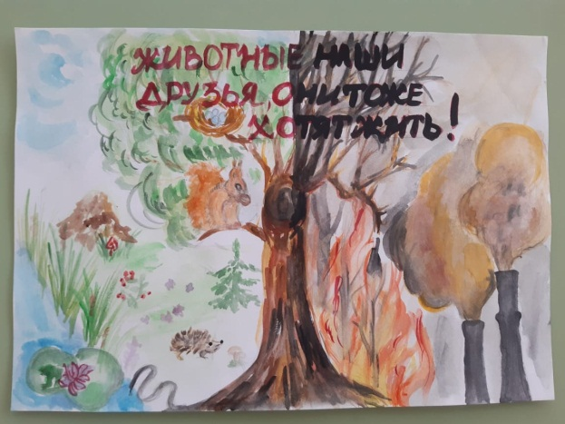
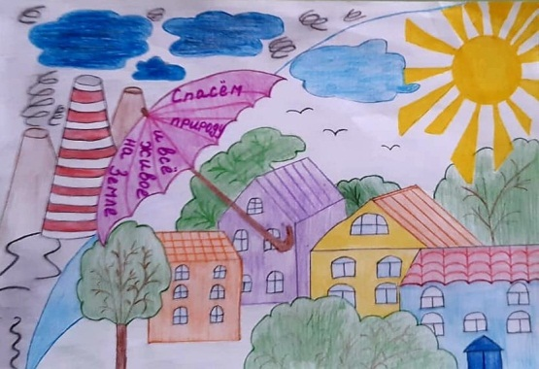
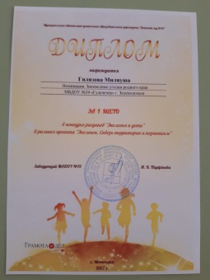
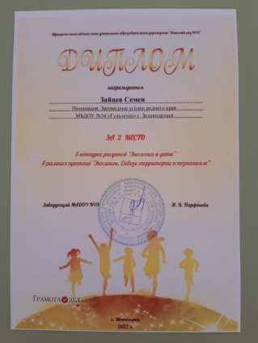
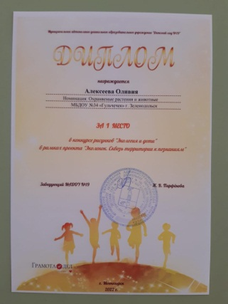
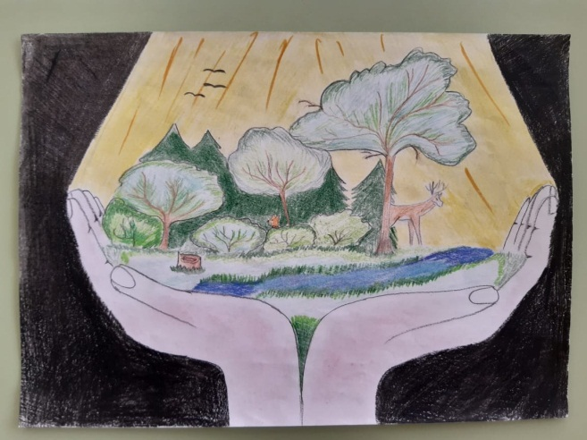
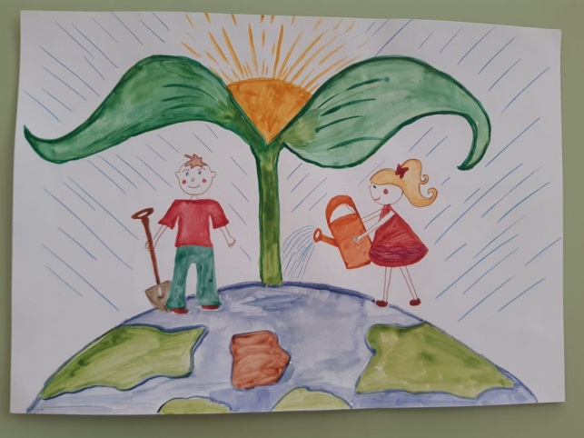
Конкурс детского рисунка «ЭКОЛОГИЯ И ДЕТИ».
Воспитанники группы №6 приняли участие в конкурсе, в рамках проекта «Эколенок». Дети совместно с родителями и педагогами нарисовали экологические рисунки.
Целью конкурса было показать на примере рисунков, что нужно с детства знать и приучаться и заботиться о природе не только дома , но и в парке, лесу и на улице! С чем дети прекрасно справились. За свои работы получили дипломы – призовые 1 и 2 места.

Slide 4

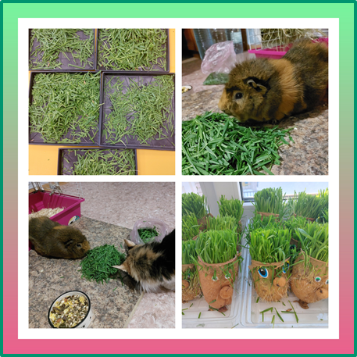
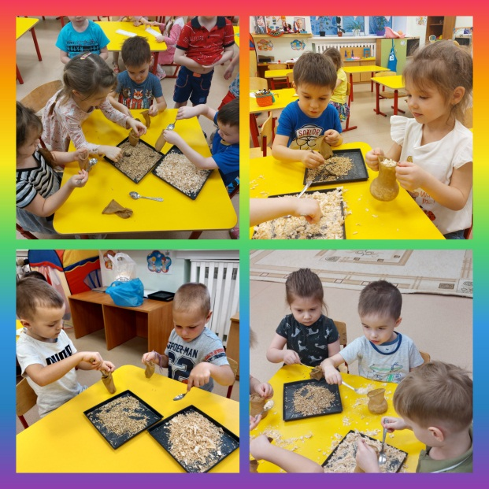
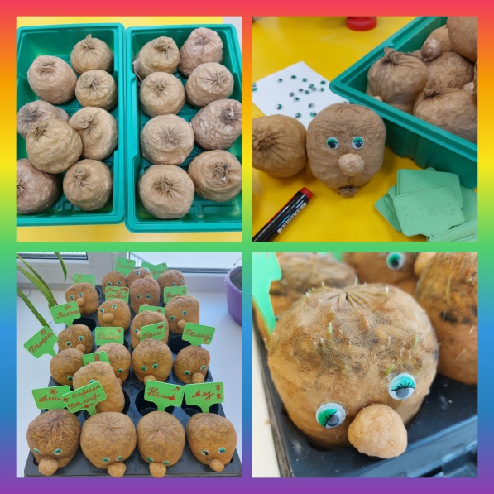
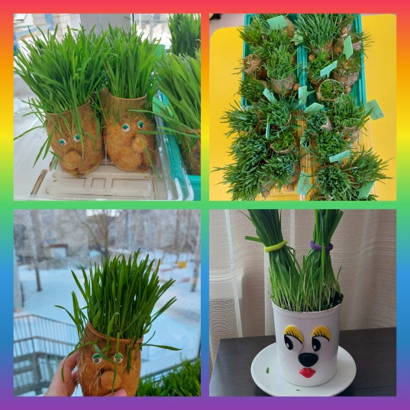

Проект: «ЭКОЛОГИЧЕСКАЯ ИГРУШКА – ТРАВЯНЧИК»
Воспитатели и дети группы №9 приняли участие в краткосрочном проекте. Своими руками они сделали игрушку ( из опилок, овса и капронового носка), за которой потом ухаживали – поливали, стригли, делали прическу и даже кормили домашних питомцев. Получилось очень интересно и увлекательно. Дети научились ухаживать за «живой» игрушкой!

Slide 5
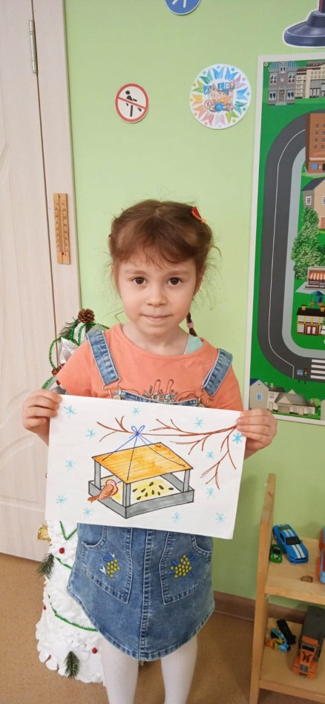
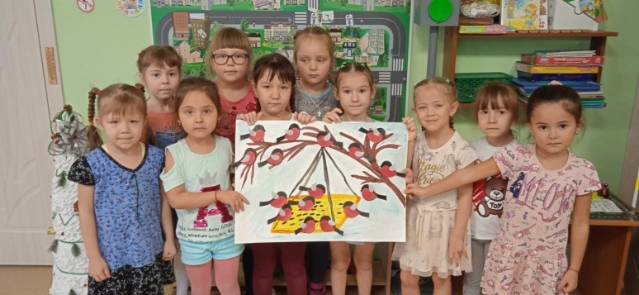
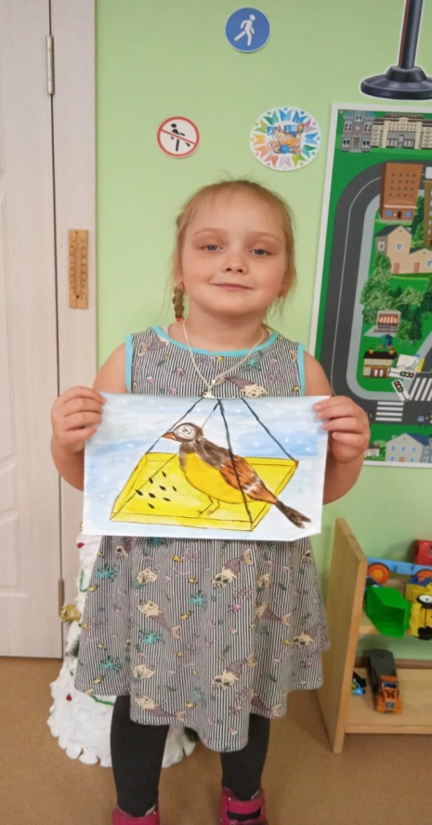
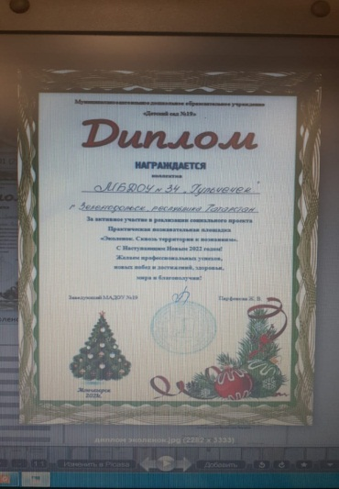
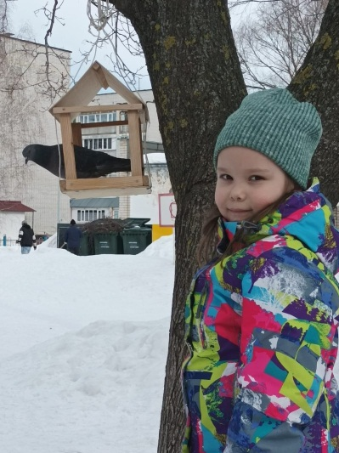
Акция: «ПТИЧЬЯ СТОЛОВАЯ»
Дети группы №13 приняли участие в акции: «Птичья столовая», в рамках проекта «Эколенок». В группе прошли практические мероприятия, родителями совместно с детьми были изготовлены кормушки, которые были вывешены на участке группы. Главная цель акции была пробудить у детей и родителей желание любить, беречь, и охранять природу и птиц!

